Slide 1
GIT
Введение

Slide 2
Повестка дня
Система контроля версий (СКВ)
История git
Init
Commt
Branches

Slide 3
Система контроля версий (СКВ)
Система контроля версий — это система, записывающая изменения в файл или набор файлов в течение времени и позволяющая вернуться позже к определённой версии.
Локальные системы контроля версий;
Централизованные системы контроля версий;
Распределённые системы контроля версий.

Slide 4


Локальные системы контроля версий
Копирование файлов в
отдельную директорию
RCS ( Revision Control System) - одна из
первых СКВ разработанная в 1985 году

Slide 5
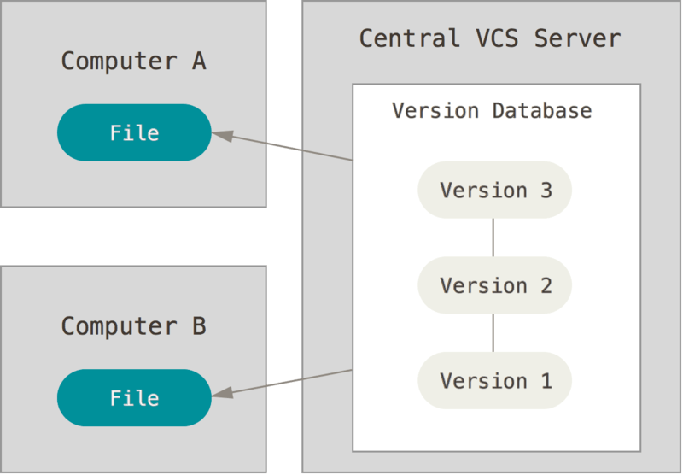
Централизованные системы контроля версий (ЦСКВ)
Плюсы
-Разработчики проекта знают чем
занимается каждый из них
-Простота администрирования
ЦСКВ
Минус:
-Единая точка отказа
CVS ( Concurrent Versions System)-
1990 - май 2008

Slide 6
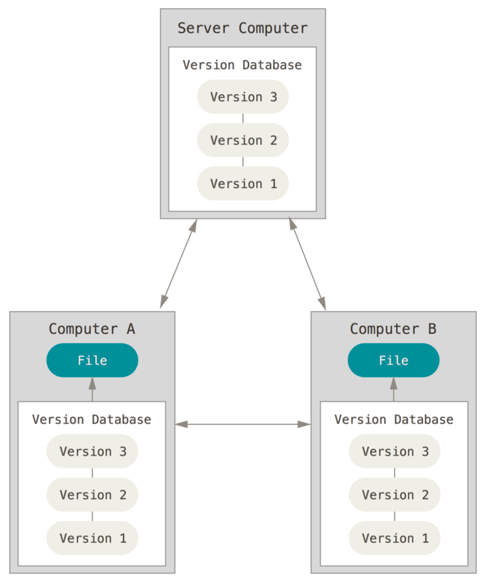
Распределённые системы контроля версий (РСКВ)
- Полностью копируется репозиторий;
- Одновременно взаимодействие с несколькими
удалёнными репозиториями;
- Разные подходы с различными программистами в
рамках одного проекта.
Популярны:
Git, Mercurial, Bazaar, Darcs

Slide 7
История Git
Изменения Ядра Linux (1991-2002 гг.) передавались между разработчиками в виде патчей и архивов.
С 2002 году проект ядра Linux начал использовать проприетарную децентрализованную СКВ BitKeeper. В 2005 году BitKeeper стал платным.
GIT:
- Скорость - Простая архитектура - Полная децентрализация
- Хорошая поддержка нелинейной разработки (тысячи параллельных веток)
- Возможность эффективного управления большими проектами, такими как ядро Linux (скорость работы и разумное использование дискового пространства)

Slide 8
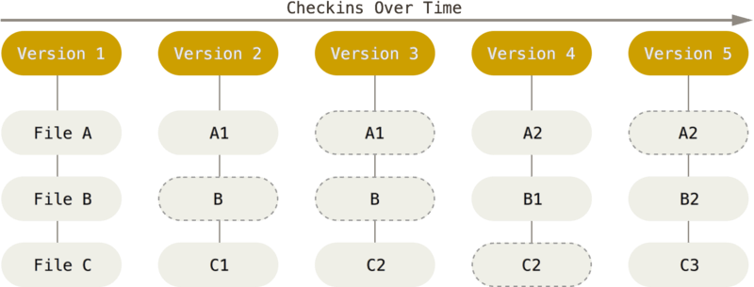
Git. Structure
Snapshot history
Independent mini filesystem
It is base for famous public platform

Slide 9
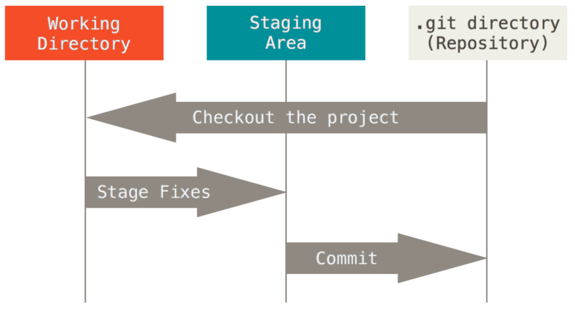
Git. States
Work
Stage
Local/Remote

Slide 10
Git. Demo
Install
Init repo
Commits
History

Slide 11
Git. Branches
Created duplicate of existing code history
“Borrowing” the code
Features/test development
Work control

Slide 12
Git. Branches
Branches orchestration
First branch: master
Organise all main branches
Create rules for branch name pattern
Example:
master
<sprint-X>
<TICKET-X>

Slide 13
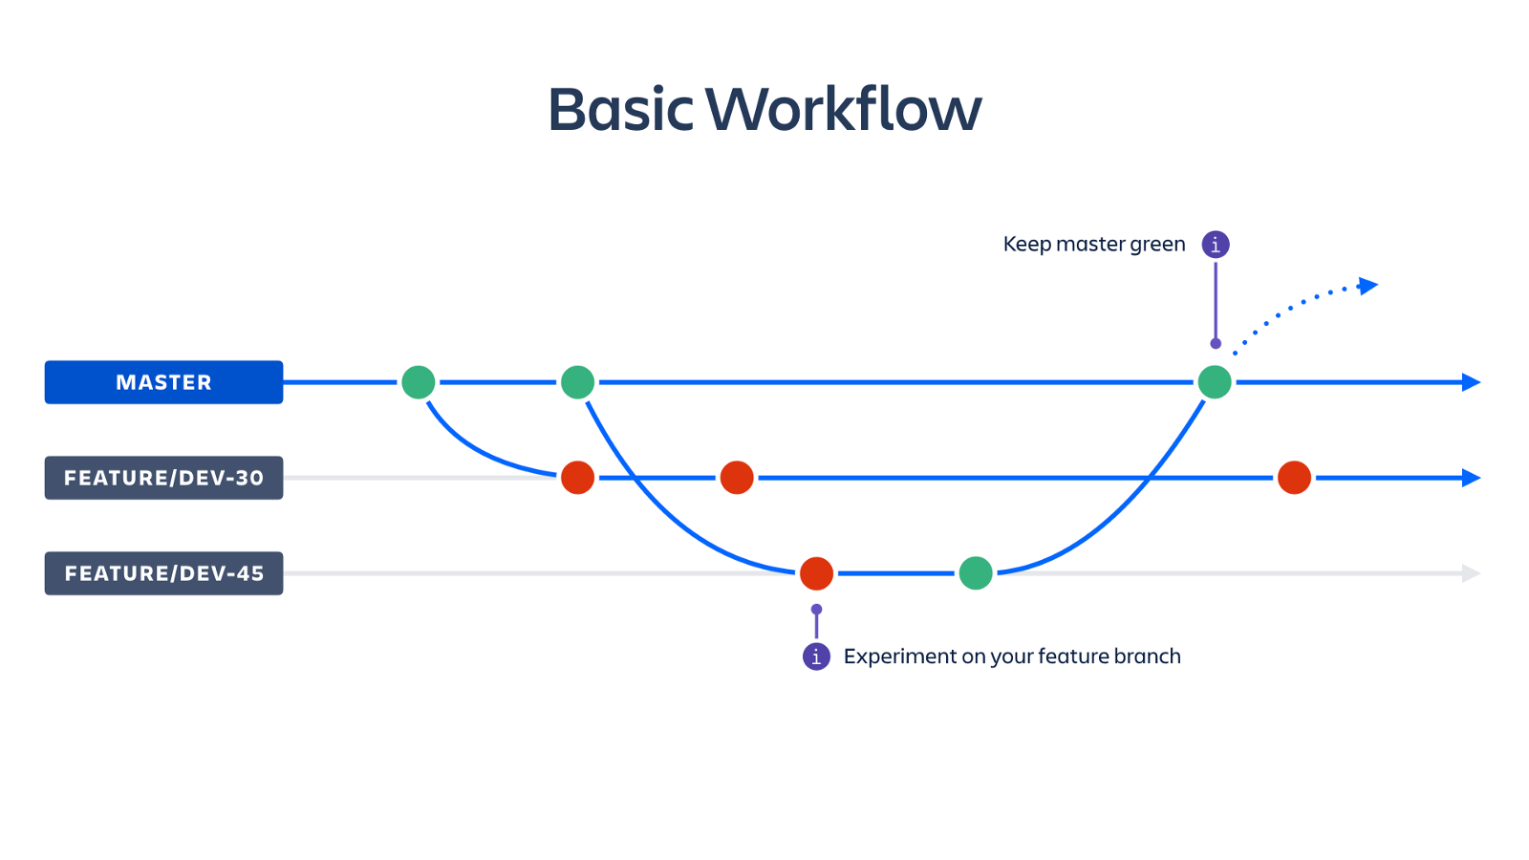
Git. Branches

Slide 14
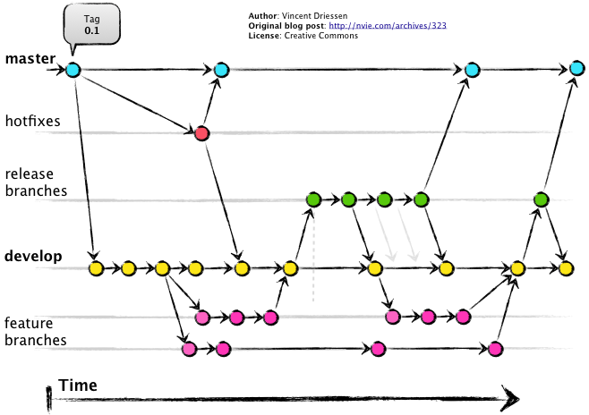
Git. Branches. Girflow

Slide 15
Git. Demo
Create
Merge
Rebase
Delete
Tags

Slide 16
Git. Docks
git --help
man git
https://git-scm.com/book/en/v2
https://github.com/adam-p/markdown-here/wiki/Markdown-Cheatsheet

Slide 17
Home task
Initialize local repository
Branches should be:
master (init)
2 commits
dev (from master)
2 commits from master + 2 additional
features/do_one (from dev)
2 commits from master + 2 additional form dev + 1 additional
hotfix/we_gonna_die (from master)
2 commits from master + 1 additional
Create README.md with project description
Play the following situation:
Release phase - all commits should be inside master (except hotfix)
Hotfix deploy - commit from hotfix/we_gonna_die branch should be in master first, then in another branches too

